Slide 1
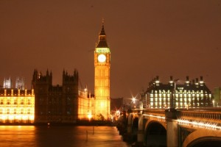
Famous people of Britain
Знаменитые британцы
Работу выполнили:
Ученики 7 класса
МБОУ “Тотемская СОШ № 1”
Руководитель:
Дианова Е.А.
2015
год

Slide 2
Введение
Британские острова дали миру огромное количество знаменитостей во всех без исключения отраслях человеческой деятельности.
Ученые, писатели, исторические деятели и легенды шоу-бизнеса принесли Британии славу одного из наиболее богатых на таланты регионов мира.

Slide 3
Актуальность
данной работы обусловлена тем, что при выполнении заданий типа «Соотнеси фото и имена» на уроках английского языка у нас часто возникали затруднения.
Мы решили провести анкетирование и выявить уровень знаний учащихся 5-6 классов по теме «Известные британцы».

Slide 4
Цель:
расширить знания обучающихся 5-6 классов об известных людях Великобритании и их общий кругозор; повысить интерес к изучению предмета.
Задачи:
1)Провести анкетирование по теме «Известные британцы» в 5-6 классах.
2)Найти информацию о них в Интернете и других источниках.
3)Создать настольный календарь «Знаменитые британцы».
Объект: знаменитые люди Великобритании

Slide 5
План работы над проектом
Этапы работы | Ответственные
1) Выбор темы | Все участники проекта
2) Определение цели, задач, объекта и методов исследования | Все участники проекта
3) Анкетирование обучающихся 5-6 классов и анализ результатов | Паричева Алена, Копосова Елизавета
4) Поиск и отбор информации | Климова Александра, Линькова Анастасия
5) Создание презентации и настольного календаря « Знаменитые британцы» | Абанин Андрей, Копосова Елизавета, Линькова Анастасия

Slide 6
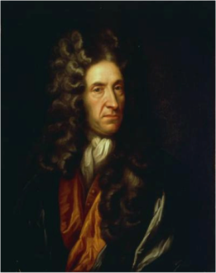
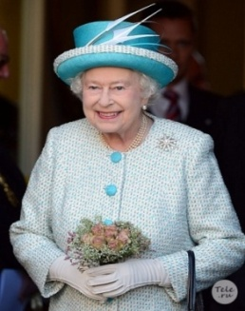
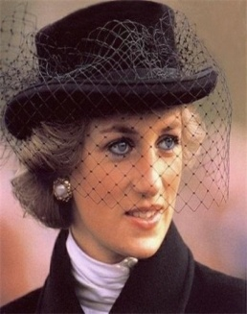
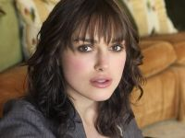
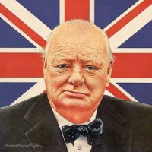
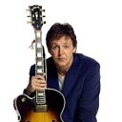
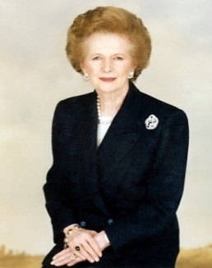
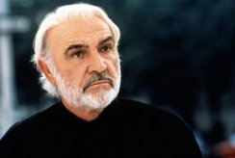
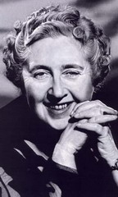
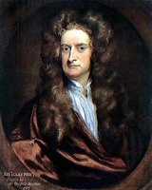
1
2
3
4
A Королева
Елизавета
B Маргарет Тэтчер
C Принцесса Диана
D Исаак Ньютон
E Даниэль Дефо
F Уинстон Черчилль
G Кира Найтли
H Пол Маккартни
I Агата Кристи
J Шон Коннери
K Джейн Остин
L Дэвид Бэкхем
5
6
7
8
9
10
12
11

Slide 7
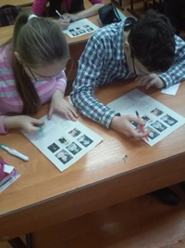
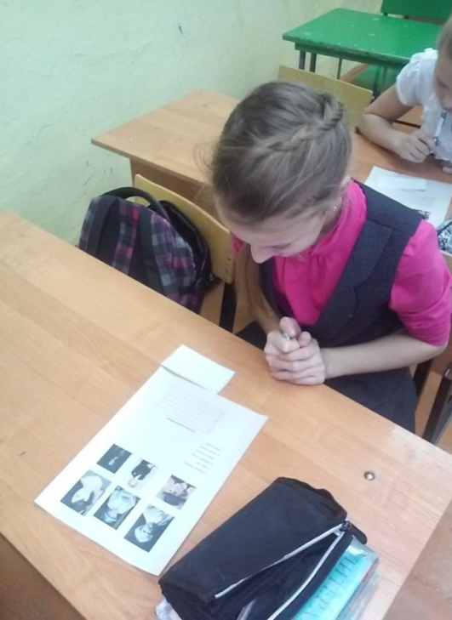
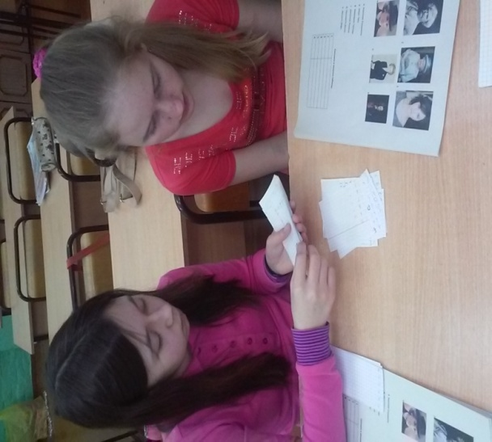
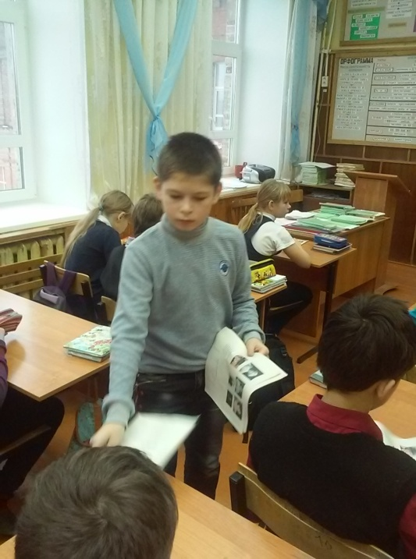
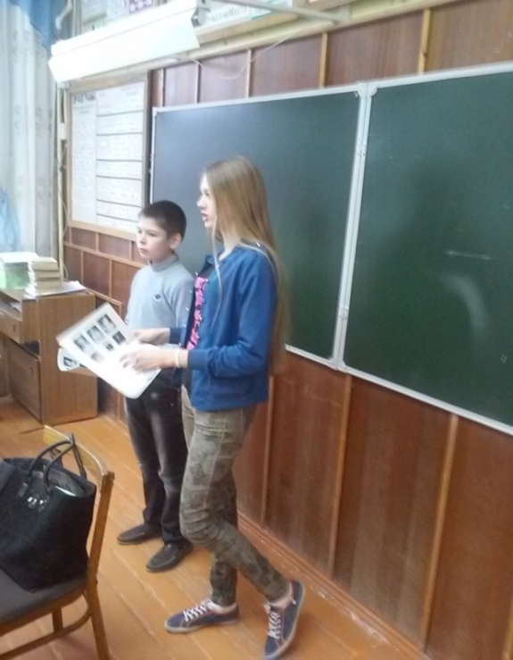

Slide 9
Исаак Ньютон- великий английский физик,
математик и астроном. Автор труда «Математические начала натуральной философии», в котором описал закон всемирного тяготения и так называемые законы Ньютона. Родился 4 января 1643 года.
Isaac Newton is a great English physicist, mathematician and astronomer.
The author of the work, in which he described the law of gravitation and Newton laws.
Was born on January, 4 in 1643.

Slide 10
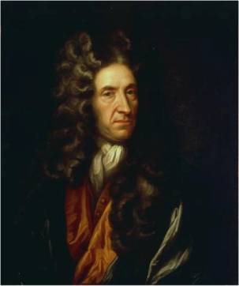
Даниэль Дефо-английский писатель, публицист и журналист 17 века, основоположник жанра романа в Великобритании. Автор романа о Робинзоне Крузо. Родился в феврале 1660 года.
Daniel Defoe-English writer and journalist of the 17 century. One of the first novelist in Britain. The author of the novel “Robinson Crusoe’’. Was born in February, 1660.

Slide 11
Кира Найтли - английская актриса, прославилась своими ролями в
« Пиратах Карибского моря» и «Гордости и предубеждении». Известна как актриса, которой больше всего подходят костюмы ушедших эпох. Родилась в марте 1985 года.
Keira Knightley is an English actress.
Became famous for her roles in «Pirates of the Caribbean» and « Pride and Prejudice». She is well-known as an actress, whom the costumes of the previous ages suit most of all.

Slide 12
Елизавета 2-королева Великобритании с 1953 года и по наши дни. Из династии Виндзоров. Родилась 21 апреля 1926. Сейчас ей 88 лет.
Elizabeth 2- the queen of Great Britain since 1953 till nowadays. Was born in April 1926.
Now she is 88.

Slide 13
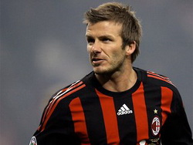
Дэвид Бэкхем-знаменитый английский футболист команды «Манчестер Юнайтед». Известен своими навыками виртуозного исполнения штрафных ударов. Сегодня имя Бэкхема является популярным рекламным брендом. Дата рождения-2 мая 1975 года.
David Beckham-a famous English football-player of the team «Manchester United».
Famous for his skill of virtuosic act of penalty.
Today the name of Beckham is a popular advertising brand.

Slide 14
Пол Маккартни - британский музыкант, певец, композитор,
мультиинструменталист. Один из основателей всемирно-известной группы «Битлз». Их песню «Yesterday» знают и поют люди во всем мире. Родился 18 июня 1942 года.
Paul McCartney – British musician, singer, composer, multiinstrumentalist. One of the founders of the world-famous band «The Beatles».
People all over the world know and sing their song «Yesterday».
Was born on June,18 in 1942.

Slide 15
Леди Диана –принцесса Уэльская. Родилась 1 июля 1961 года. Активно занималась благотворительной и миротворческой деятельностью. По данным опроса BBC 2002 года заняла 3 место в списке 100 величайших британцев в истории. Погибла в автокатастрофе в 1997 году в Париже.
Lady Diana, princess of Wales. Was born on July, 1 in 1961. Made a charity work and fought for peace in the world.
According to BBC survey 2002 she took the 3-rd place among 100 of the greatest British people in the history.
Died in a car accident in Paris in 1997.

Slide 16
Шон Коннери (родился 25 августа 1930 года)-британский киноактер и продюсер. Снялся в 70 фильмах, среди которых 7 экранизаций произведений Яна Флеминга. Самая известная роль-роль супершпиона Джеймса Бонда, агента 007.
Sean Connery-famous British actor and producer. Acted in 70 films, including 7 filmings of Ian Fleming novels.
The most famous role is the role of super-spy James Bond, the agent 007.

Slide 17
Агата Кристи (15 сентября 1890 ) –самая читаемая писательница 20 века. Ее называют «королевой детектива». За 60 лет работы издала 68 романов, 100 рассказов и 17 пьес. Герои ее книг – сыщик Эркюль Пуаро и мисс Марпл – известны во всем мире.
Agatha Christie ( September,15 1890 ) – the most readable writer of the 20 century. She was called the Queen of detective stories. During 60 years of work she published 68 novels, 100 stories and 17 plays. The characters of her books – the detective Hercule Poirot and miss Marple are well-known all over the world.

Slide 18
Маргарет Тэтчер (13 октября 1925) хорошо известна как «Железная леди». Британский государственный и политический деятель. Первая и пока что единственная женщина, занимавшая пост премьер-министра Великобритании в 1979-1990.
Margaret Thatcher (October,13 1925) is well-known as “The Iron Lady”. British state and political leader.
The first and the only woman-prime-minister of Britain in 1979-1990.

Slide 19
Уинстон Черчилль –британский государственный и политический деятель. 61-й премьер-министр Великобритании во время второй мировой войны. Министр обороны Британии, военный, а также журналист и лауреат Нобелевской премии по литературе. Родился 30 ноября 1874 года.
Winston Churchill- British state and political leader. The 61-st prime-minister of Britain during World War 2.
The secretary of defense of Britain, military man, also the journalist and the prize-winner of the Nobel Prize in literature. Was born on November, 30 in 1847.

Slide 20
Джейн Остин (16 декабря 1775 года)- английская писательница. Основатель семейного, « дамского романа» в британской литературе. Писала так называемые романы нравов. Ее книги «Гордость и предубеждение», «Разум и чувства» считаются признанными шедеврами мировой литературы.
Jane Austen-the English writer, the founder of family, «woman novel» in British literature. Wrote so called moral novels. Her books «Pride and Prejudice», «Mind and Feellings» are considered the masterpieces of world literature.

Slide 22
Список литературы
М.З.Биболетова, О.А.Денисенко, Н.Н.Трубанева. Английский с удовольствием. Учебник английского языка для 5 класса. Титул, 2012
М.З.Биболетова, О.А.Денисенко, Н.Н.Трубанева. Английский с удовольствием. Учебник английского языка для 6 класса. Титул, 2013
М.З.Биболетова, О.А.Денисенко, Н.Н.Трубанева. Английский с удовольствием. Рабочая тетрадь к учебнику для 5 класса. Титул, 2012
М.З.Биболетова, О.А.Денисенко, Н.Н.Трубанева. Английский с удовольствием. Рабочая тетрадь к учебнику для 6 класса. Титул, 2013
Русско-английский словарь Сократ.2012
А.В.Шереметьева.English-speaking countries.Страноведческий справочник. Саратов. Издательство «Лицей», 2008
Все знаменитые британцы. Энциклопедия о Великобритании.
Знаменитые британцы. Рассказы о Британии.
Интернет – ресурсы
1) classes.ru/dictionary-russian-english-universal-term-65808.htm
2) adelanta.info encyclopaedia / bomonde
3) http://ru.wikipedia.org/wiki
4) 7b.edusite.ru
5) londonmania.ru

Slide 23
Спасибо за внимание!

Slide 24
Famous people of Britain
Знаменитые британцы
Календарь на 2015-2016 годы

